Slide 1
ДОНОВИТ-ВС®
Лекарство от рака
Заслуженный врач Украины, доктор медицинских наук, начальник отделения Главного военного клинического госпиталя Министерства обороны Украины Владимир Собецкий
Генеральный директор ООО «Научно-производственная фирма АКСОМЕД», к.т.н., доцент Геннадий Аксенов
E-mail: agn1942@gmail.com; Web: aksomed.kiev.ua

Slide 2
ДОНОВИТ-ВС®
Основным лечащим
веществом является ацетилбензоилаконин.
Применяется в нетоксичной дозировке.
Дозируется при помощи
высокоэффективной
жидкостной хроматографии. Начальная терапевтическая доза ацетилбензоилаконина составляет в среднем 4-5 мкг при массе больного 60-80 кг. В зависимости от диагноза и стадии лечения или профилактики рака рекомендуемая суточная доза может варьировать от 5 до 30 мкг.

Slide 3
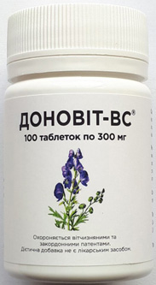
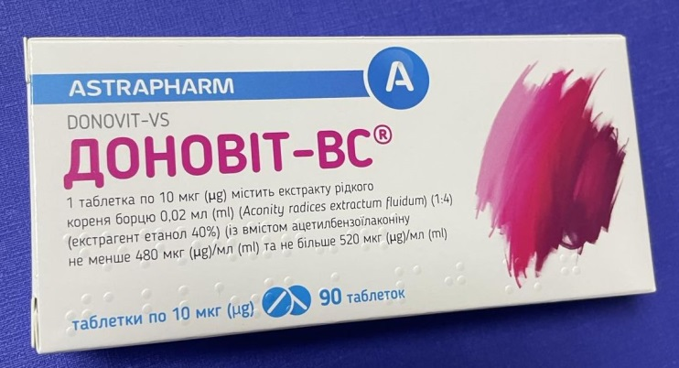
ДОНОВИТ-ВС®
25 лет научных
исследований в 15 научно-исследовательских медицинских учреждениях. В 2003 году зарегистрирован как БАД, в 2021 году как лекарство.

Slide 4
Доновит-ВС® обладает следующими свойствами:
укрепляет иммунную систему;
проявляет антиангиогенные свойства;
обладает радиопротекторными свойствами;
являются мощным антиоксидантом;
5) обладает антитоксическими и
6) цитостатическими свойствами;
7) обладает противовоспалительными свойствами;
8) ускоряет прохождение нейроимпульсов;
9) проявляет обезболивающее свойство;
10) «капсулирует» опухоль.

Slide 5
ДОНОВИТ-ВС®
Защищает иммунную
систему за счет повышения
активности Т- и В-лимфоцитов, фагоцитов, участвующих в подавлении опухолевого процесса (особенно важны при химиотерапии).
ДОНОНВИТ-ВС приводит к значительному
восстановлению показателей
клеточного, гуморальный и неспецифического иммунитета, а именно: CD3+, CD19+, CD56+, ЦИК (Циркулирующие Иммунные Комплексы), ФА (Фагоцитарная Активность) и ФИ (Фагоцитарный Индекс).
ДОНОВИТ-ВС укрепляет иммунную систему человека, улучшает борьбу организма с болезнетворными микроорганизмами.

Slide 6
Доновит-ВС®
Обладает антиангиогенным
свойством.
Блокирует эндотелиальный фактор
роста опухолевых сосудов.
Повышает эффективность лучевой и
химиотерапии.
Повышает общую выживаемость.
Улучшает качество жизни.
ДОНОВИТ-ВС®

Slide 7
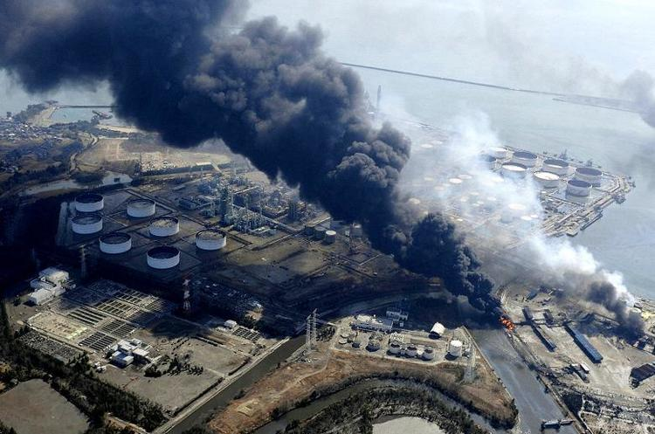
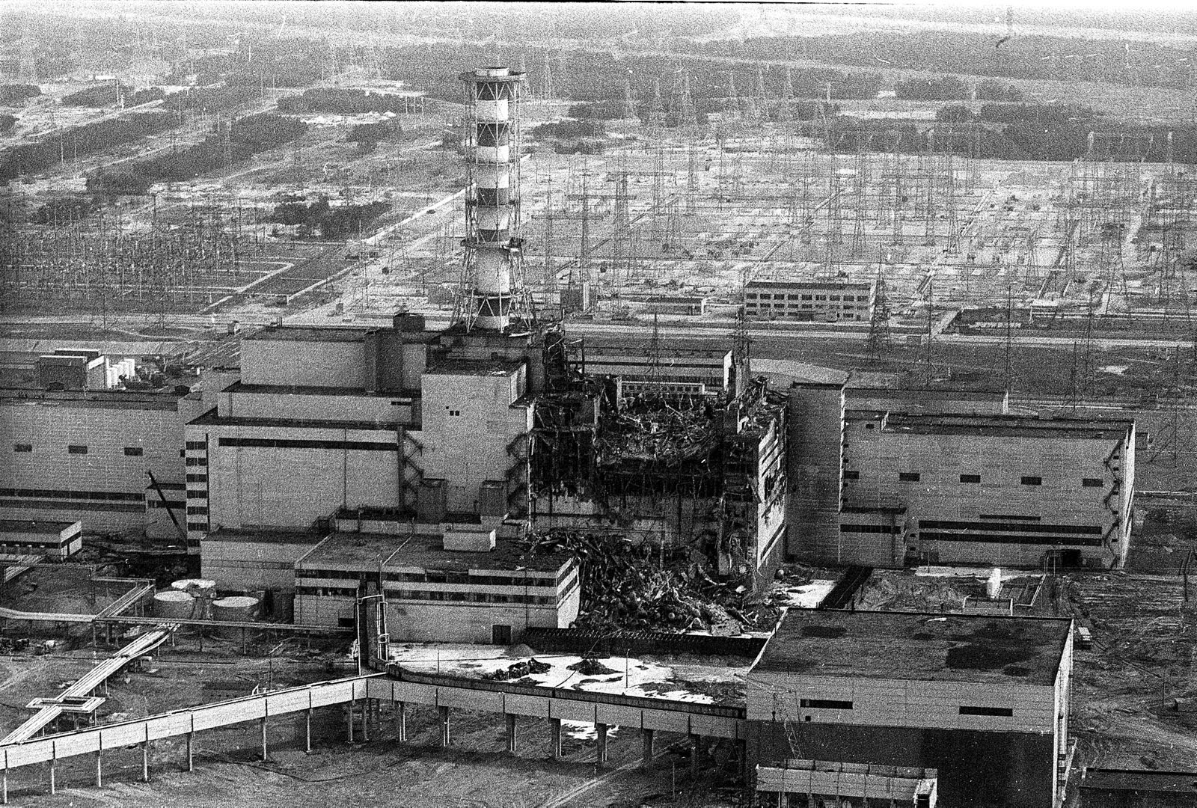
ДОНОВИТ-ВС®
По критерию
пострадиационной гибели животных,
Доновит-ВС® обладает значительным
радиозащитным действием в диапазоне поглощаемых доз облучения до 5 Грей.
Может использоваться в качестве радиопротектора.
JAPAN
ФУКУСИМА
ЧЕРНОБЫЛЬ

Slide 8
ДОНОВИТ-ВС®
4 этапа эффективного использования
Доновит-ВС® при онкопатологиях:
1.Профилактика рака с генетической
предрасположенностью и подверженностью
канцерогенным воздействиям (повышенная радиация, употребление канцерогенных продуктов, нахождение в канцерогенно-опасной среде).
2. Предоперационный этап
(«капсулирование» опухоли, предоперационное укрепление иммунитета).
3. Химио- и/или лучевая терапия (онкобольные легче их переносят, а химиотерапия и/или лучевая терапия более эффективны).
4. Профилактика метастазирования, уменьшение количества метастазов.

Slide 9
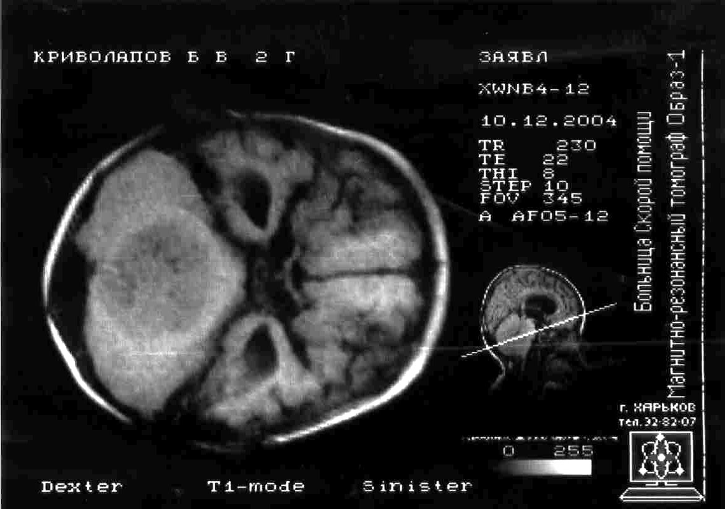
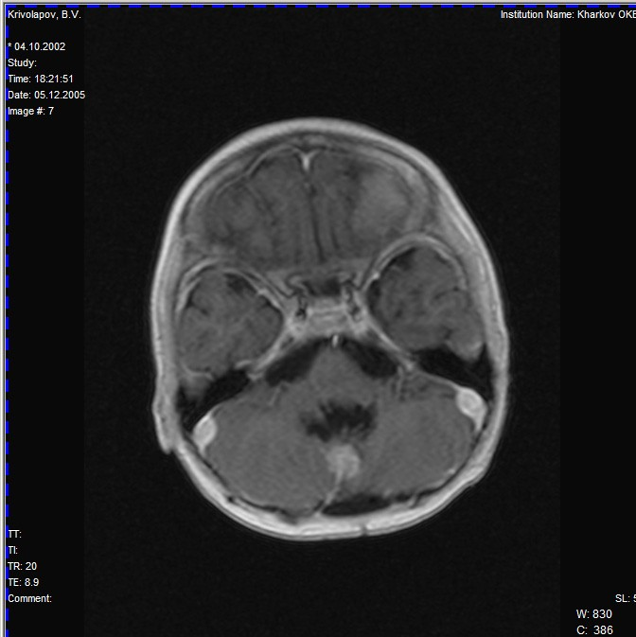
ДОНОВИТ-ВС®
Медуллобластома червя мозжечка и IV желудочка.
МРТ 12.10.2004
Медуллобластома червя мозжечка и IV желудочка после комплексного лечения препаратом Доновит-ВС.
МРТ 05.12.2005.

Slide 10
ДОНОВИТ-ВС®
1
2
1. Новообразование головного мозга (до лечения).
10 марта 2004 г.
2. Уменьшение опухоли в процессе комплексного лечения с Доновит-ВС.
6 мая 2004 г.
3
3. Дальнейшее уменьшение опухоли в процессе комплексного лечения с применением Доновита-ВС.
9 июля 2004 г.

Slide 11
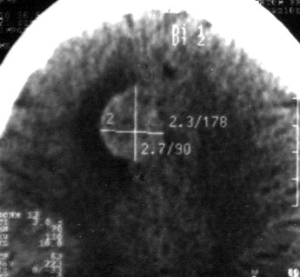
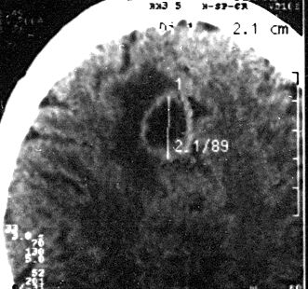
ДОНОВИТ-ВС®
Меланома (метастаз в головной мозг) до проведения курса лучевой терапии и применения препарата «Доновит-ВС». 21.09.04.
Меланома (метастазирование в головной мозг) уменьшение объема и образование «капсулы» после лучевой терапии с применением препарата «Доновит-ВС».
1.11.04.

Slide 12
ДОНОВИТ-ВС®
Выводы
«Доновит-ВС®» увеличивает срок
безрецидивного течения онкозаболеваний.
Повышает качество и продолжительность
жизни пациентов. Общие лучевые реакции
(головные боли, тошнота, головокружение, изменения в анализах крови) были значительно меньше у больных, получавших Доновит-ВС® одновременно с лучевой или химиотерапией.
Предоперационное применение препарата улучшает возможность лучшего оперативного вмешательства.
«Доновит-ВС®» защищает организм онкологических больных от метастазирования до 93%.
Таким образом, Доновит-ВС® может быть одним из наиболее эффективных препаратов в современной терапии онкопатологий.

